Slide 1
计算机体系结构
8. 指令级并行性 II
李建华
计算机与信息学院
The contents of the slides are adapted from CA course of wisc, princeton, mit, berkeley, edinburg, and eth.
The uses of the slides of this course are for educational purposes only and should be used only in conjunction with the textbook. Derivatives of the slides must acknowledge the copyright notices of this and the originals.

Slide 2
本节提纲
指令级并行的概念
循环展开和指令调度
指令的动态调度
分支预测技术简介
多指令流出技术

Slide 3
指令的动态调度
静态调度
依靠编译器对代码进行调度，以减少相关和冲突；
它不是在程序执行的过程中，而是在编译期间进行代码调度和优化；
通过把相关的指令拉开距离来减少可能的停顿；
之前的指令调度和循环展开，都是静态调度。
动态调度
在程序的执行过程中，依靠专门的硬件对指令进行调度，以减少数据相关导致的流水线停顿。

Slide 4
指令的动态调度
动态调度的优点：
能够处理一些在编译时情况不明的相关，可以减轻编译器的负担；
比如涉及到存储器访问的相关【访存地址是在执行段进行计算的，编译期间不知道具体的访存地址。】
能够使本来是面向某一流水线优化编译的代码在其他的流水线（动态调度）上也能高效地执行。
动态调度的缺点：
硬件开销会显著增加
需要更复杂的控制、更多通路、更多存储空间

Slide 5
指令的动态调度
前面，我们所讨论的流水线的最大的局限性:
指令必须按序流出（进入流水线）和执行，也就是：In-Order Execution（顺序执行）
考虑下面的代码段：
DIV.D F4，F0，F2
SUB.D F10，F4，F6
ADD.D F12，F6，F14
SUB.D指令与DIV.D指令关于F4相关，导致流水线停顿；
ADD.D指令与前面的指令都没有关系，但其处理也因此受阻；
有没有方法来突破这里的限制，继续提升流水线性能？

Slide 6
指令的动态调度
在前面的基本流水线中：
一个更好的执行模型就是乱序执行：
Out-of-Order Execution
ID
检测结构冲突造成的流水线冒险
检测数据相关造成的流水线冒险
一旦一条指令应导致冒险受阻，该指令后续的指令都将停顿，这种处理策略会限制流水线的性能（是性能瓶颈所在）。

Slide 7
指令的动态调度
为了突破限制支持乱序执行，可以将5段流水线的译码段进行改造，分割为两个阶段：
流出（Issue，IS，又叫发射）：指令译码，检查是否存在结构冲突。（in-order issue)
读操作数（Read Operands，RO）：等待数据冲突消失，然后读操作数。
IS
RO
检测结构冲突
检测数据冲突
哪条指令先获得数据（值），就可以先行起飞。。。。。。

Slide 8
指令的动态调度
在顺序执行的MIPS 5-段流水线中，不会发生WAR和WAW造成的冒险。为什么？
但是，乱序执行就使得WAR和WAW可能造成流水线冒险。
例如，考虑下面的代码：
DIV.D F10, F0, F2
SUB.D F10, F4, F6
ADD.D F6, F8, F14
Tomasulo算法可以通过使用寄存器重命名来动态消除上面的相关以减少流水线冒险造成的停顿。
存在输出相关
存在反相关
Notes:
顺序执行，读写寄存器的顺序与程序顺序一致，所以不存在冒险。

Slide 9
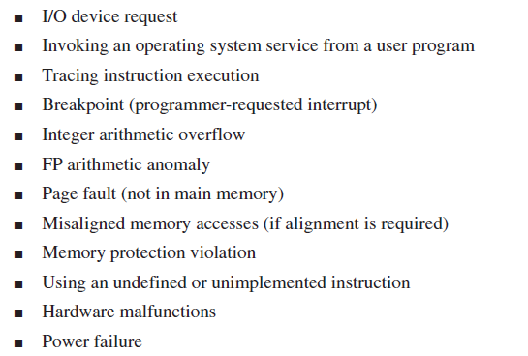
动态调度与异常
动态调度的流水线会导致多条指令同时处于执行当中。【看过scoreboard的视频？】
要求具有多个功能部件或流水功能单元或均支持；
这里假设具有多个功能部件，没有结构冒险；
指令乱序完成带来的最大问题:
异常的处理比较复杂
精确异常处理、不精确异常处理
动态调度要保持正确的异常行为
只有按程序顺序执行时会发生的异常，才能真正发生。

Slide 10
精确与不精确异常
不精确异常：
当执行指令i导致发生异常时处理机的现场（状态）与 严格按程序顺序执行指令i发生异常时的现场不同。
不精确异常使得在异常处理后难以接着继续执行程序。
精确异常：
如果发生异常时处理机的现场跟严格按程序顺序执行指令i发生异常时的现场相同。
思考：在动态调度下，如何保持精确异常？

Slide 11
动态调度与异常
动态调度使得指令乱序完成，会增加异常处理的难度；
要确保程序结果正确，动态调度需要保持正确的异常行为（另外一个需要保持的是什么？）
对于一条会产生异常的指令来说，只有当处理器确切地知道该指令将被执行后，才允许它产生异常。
即使保持了正确的异常行为，动态调度处理机仍可能发生不精确异常。 为什么？
在动态调度下，指令乱序执行。当指令i 发生异常时：
流水线可能已经执行完程序顺序下位于指令 i 之后的指令；
流水线可能还没完成按程序顺序下位于指令 i 之前的指令。

Slide 12
Tomasulo算法
为IBM 360/91设计的、在CDC 6600三年之后 发表(1966)
目标：即使在没有特殊编译支持的情况下，也能让流水线处理器取得高性能。
为什么要学习Tomasulo算法？
深刻地影响了后续一系列产品的设计： Alpha 21264、HP 8000、MIPS 10000、 Pentium II、PowerPC 604, …
请同学们学习scoreboard，不理解的地方来找我讨论。

Slide 13

Tomasulo算法架构图
FP Op Queue
FP Registers
Reservation Stations Virtualize Functional Units.
From Memory
From Instruction Unit
Load Buffer
6
5
4
3
2
1
1
3
Store Buffer
Common Data Bus
Operation Bus
2
1
3
2
To Memory
2
1
1
Reservation Station
FP Mul Res. Station
FP Add Res. Station
Multers
Adders
Common Data Bus(CDB)
虚拟化有什么作用？

Slide 14
Tomasulo算法的特征
控制&缓冲器分布于功能部件
功能部件配置了缓冲器，称为 “保留站
(reservation stations)”，用来存放未决的操作数（值）；
指令中的寄存器被动态地换成数值或者指向保留站的指针，这一过程称为：寄存器重命名(register renaming)
消除WAR、WAW相关造成的冒险；
因为保留站比实际寄存器多，可以完成编译阶段不能完成的一些优化工作；
计算结果从RS通过公共数据总线（Common Data Bus）直通FU，无需通过寄存器；
装入（Load） 和 存储（Stores）也象其他功能部件一样具有保留站（专门的缓冲器）；

Slide 15
Tomasulo算法的三个阶段
1. Issue—从FP Op Queue中取出指令
如果保留站空闲 (无结构冒险), 控制机制发射指令&发送操作数(对寄存器进行换名，消除名相关)。
2. Execution—对操作数执行操作(EX)
如果两个操作数都已就绪，就执行；(RAW的处理)
如果没有就绪，就观测公共数据总线等待所需结果；
3. Write result—完成执行(WB)
通过公共数据总线将结果写入到所有等待的部件；
标记保留站可用 (Not busy)；
公共数据总线: 数据 + 源 (“来源”总线)
64位数据（Value） + 4位功能部件编码 （指令相关的纽带）；
如果与期望的功能部件匹配，就“写”(产生结果)；
进行广播 (broadcast)；

Slide 16
保留站的组成
Op—该部件将完成的具体操作
Vj, Vk—源操作数的实际数值
存储缓冲器(Store buffers)设有V域，存放将存储的结果；
Qj, Qk—将产生源寄存器值（将写的值）的保留站
Busy—指明 RS 或 FU 处于忙状态
Register result status—指明哪个功能部件将写到哪个寄存器(Qi)。如果没有将写入寄存器的未决指令，该域为空 ；

Slide 17
Tomasulo示例-第0周期
LD: 2 cycles
ADD: 2 cycles
Mult: 10 cycles
Divd: 40 cycles

Slide 18
Tomasulo示例-第1周期

Slide 19
Tomasulo示例-第2周期

Slide 20
Tomasulo示例-第3周期
保留站中寄存器名被“换名”; F2 -> Load2
Load1完成，哪些指令在等待Load1的结果?

Slide 21
Tomasulo示例-第4周期
Load2将完成，哪些指令在等待Load2?

Slide 22
Tomasulo示例-第5周期
SUBD与MULT同时从CDB获得值。

Slide 23
Tomasulo示例-第6周期
发射ADDD

Slide 24
Tomasulo示例-第7周期
Add1完成，哪些指令在等待Add1?

Slide 25
Tomasulo示例-第8周期

Slide 26
Tomasulo示例-第9周期
Instruction
j
k
Issue
complete
Result
Busy
Address
LD
F6
34+
R2
1
3
4
Load1
No
LD
F2
45+
R3
2
4
5
Load2
No
MULTD
F0
F2
F4
3
Load3
No
SUBD
F8
F6
F2
4
7
8
DIVD
F10
F0
F6
5
ADDD
F6
F8
F2
6
Reservation Stations
S1
S2
RS for j
RS for k
Time
Name
Busy
Op
Vj
Vk
Qj
Qk
0
Add1
No
1
Add2
Yes
ADDD
M()-M()
M(45+R3)
Add3
No
6
Mult1
Yes
MULTD
M(45+R3)
R(F4)
0
Mult2
Yes
DIVD
M(34+R2)
Mult1
Register result status
Clock
F0
F2
F4
F6
F8
F10
F12
...
F30
9
FU
Mult1
M(45+R3)
Add2
M()-M()
Mult2

Slide 27
Tomasulo示例-第10周期
Add2完成，哪些指令在等待Add2?

Slide 28
Tomasulo示例-第11周期
ADDD在该周期写结果

Slide 29
Tomasulo示例-第12周期
注意：所有短周期指令都已经完成

Slide 30
Tomasulo示例-第13周期

Slide 31
Tomasulo示例-第14周期

Slide 32
Tomasulo示例-第15周期
Mult1 完成，哪些指令在等待Mult1?

Slide 33
Tomasulo示例-第16周期
注意: 只有除法指令没有完成

Slide 34
Tomasulo示例-第55周期

Slide 35
Tomasulo示例-第56周期
Mult2 完成

Slide 36
Tomasulo示例-第57周期
在基于tomasulo算法的动态调度中,指令是：按序发送、乱序执行、乱序完成的。

Slide 37
Tomasulo算法的缺点
功能实现复杂，控制复杂
需要复杂的硬件实现相应的功能
需要大量高速的相联存储，存储开销大；
CDB是制约性能增长的瓶颈
每个CDB必须广播到多个功能部件单元 ⇒ 大容量、写操作密集；
每个周期可以同时完成的功能部件数量可能由于单总线而受限（最坏情况为“1”）!
多个CDB => 为完成并行相联存储，功能部件FU需要更复杂的逻辑控制；

Slide 38
本节提纲
指令级并行的概念
循环展开和指令调度
指令的动态调度
分支预测技术简介
多指令流出技术
① BHT
② BTB
③ 前瞻执行

Slide 39
动态分支预测技术
动态分支预测：在程序运行时（runtime），根据分支指令过去的历史来预测其将来的行为。
如果分支行为发生了变化，预测结果也跟着改变；
相比于静态预测，有更好的预测准确度和适应性。
分支预测带来的性能提升取决于：
预测的准确性 — 正确率；
预测正确以及不正确时的开销。
决定分支预测开销的因素：
流水线的结构；
预测方法的开销；
预测错误时的恢复策略的开销。

Slide 40
动态分支预测技术
动态分支预测技术的二个任务：
◆ 预测分支是否成功
❖ 预测分支目标地址
避免控制相关造成流水线停顿
对于任务，需要解决二个关键问题：
如何记录分支成功与否的历史信息？
如何根据历史信息来预测分支？[预测的策略]
动态分支预测技术的后勤保障：
预测失败时，如何保持正确性红线？[Keep in mind]

Slide 41
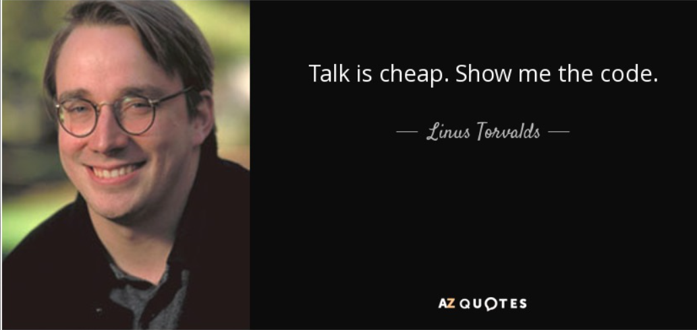
动态分支预测技术后勤保障
在预测错误时，必须具备作废已经取指并进入后续流水段处理的指令，恢复现场，并从另一条分支路径重新取指令（的能力）。

Slide 42
预测跳转：分支历史表
BHT（Branch History Table）或（Branch Prediction Buffer）
最简单的动态分支预测方法；
用BHT来记录分支指令最近一次或几次的执行情况（成功或不成功），并据此进行预测；
Naïve Method：只有1个预测位的分支预测缓冲
记录分支指令最近一次的历史，BHT中只需要1位二进制位。
该方法优点是：简单，缺点是：预测的精度并不高。

Slide 43
2bits分支历史表
优化：用更多比特来记录历史，提高精度。
采用2个比特记录分时历史，提高预测的准确度；
研究表明：两位分支预测的性能与n位（n>2）分支预测的性能差不多；【很神奇】
两位分支预测的状态转换如下所示：
考虑循环的首尾！

Slide 44
分支历史表的工作原理
分支历史表方案的步骤：
Step 1: 分支预测
当一条分支指令到达译码段（ID）的同时，根据从BHT读出的信息进行分支预测，取指 。
若预测正确，就继续处理后续的指令，流水线没有断流。否则，就要作废已经预取和分析的指令，恢复现场，并从另一条分支路径重新取指令。
Step 2: 状态修改，更新BHT的状态。
BHT方法只在以下情况下才有用：
判定分支是否成功所需要的时间大于确定分支目标地址所需要的时间。
BHT只是预测分支的成功与否；
BHT并没有计算分支的目标地址。

Slide 45
分支历史表
研究表明：对于SPEC89测试程序来说，具有大小为4K的BHT的预测准确率为82%～99%。
一般来说，采用4K的BHT就可以了。
问题：对于现在的程序，4K BHT够好吗？
You can try…
实现方案：
BHT可以与分支指令一起存放在指令缓存*中
也可以用一个专门的硬件结构来存储BHT
* 下一个主题就介绍存储层次架构，包括缓存。

Slide 46
预测目标：分支目标缓冲器
目标：将分支成功时的开销降为 0
方法：利用分支目标缓冲器
将分支成功的分支指令的地址和它的分支目标地址都放到一个缓冲区中保存起来，缓冲区以分支指令的地址作为标识。
这个缓冲区就是分支目标缓冲器（Branch-Target Buffer，简记为BTB）。

Slide 47
分支目标缓冲器的原理

Slide 48
分支目标缓冲器的原理
BTB可以是用专门的硬件实现的一张表
表中的每一项通常有两个字段：
执行过的成功分支指令的地址
通常是PC的低位比特 （没必要保存完整的PC）
作为该表的匹配标识 (key)
预测的分支目标地址

Slide 49
基于BTB的流水线处理

Slide 50
BTB的操作延迟
指令在BTB中？ | 预测 | 实际情况 | 延迟周期
是 | 成功 | 成功 | 0
是 | 成功 | 不成功 | 2
不是 |  | 成功 | 2
不是 |  | 不成功 | 0

Slide 51


其它的分支预测方法
还有很多分支预测方法
Two-level Adaptive BP，参考3.3节
Tournament BP，参考3.3节
Neural branch prediction*
etc.
分支预测在体系结构领域一直是热点研究
学有余力的同学，可自己研究调研。
课程报告也可以选择这个topic
* Daniel A. Jim´enez, “Fast Path-Based Neural Branch Prediction”, in MICRO 2003.

Slide 52
让指令飞起来：前瞻执行
前瞻执行（speculative execution）的基本思想：
对分支指令的结果进行猜测，并假设这个猜测总是对的，然后按这个猜测结果（猜测的PC）继续取指、流出和执行后续的指令。
猜测执行的指令，其执行的结果不是写回到寄存器或存储器（Data Memory），而是放到一个称为ROB（Re-Order Buffer）的缓冲器中；
等到相应的指令得到“确认”（commit）（即确实是应该执行的指令，猜测正确。）之后，才将结果从ROB中读出，并写入寄存器或存储器。
为什么写到ROB之中？

Slide 53
前瞻执行
基于硬件的前瞻执行结合了三种思想：
动态分支预测，用来确定后续要执行的指令；
在控制相关的结果尚未出来之前，前瞻地执行后续指令；
用动态调度对基本块的各种组合进行跨块调度；
前瞻执行的实现：对Tomasulo算法加以扩充，就可以支持前瞻执行。
把Tomasulo算法的写结果和指令完成加以区分，分成两个不同的段：
写结果；
指令确认 ；
为了精确异常以及后勤保障！

Slide 54
前瞻执行
写结果段
把前瞻执行的结果写到ROB中；
通过CDB在指令之间传送结果，供需要用到这些结果的指令使用。
指令确认段
在分支指令的结果出来后，对相应指令的前瞻执行给予确认；
如果前面所做的猜测是对的，把在ROB中的结果写到寄存器或存储器；
如果发现前面的猜测是错误的，那就不予以确认，并从正确的分支路径开始重新取指执行；
实现前瞻的关键思想：
允许指令乱序执行，但必须顺序确认。

Slide 55
支持前瞻执行的处理结构

Slide 56
前瞻执行的原理与实现
ROB中的每一项由以下4个字段组成：
指令类型：标记该指令是分支指令、store指令或寄存器操作指令；
目标地址：给出指令执行结果应写入的目标寄存器号（如果是load或ALU指令）或 存储器单元的地址（如果是store指令）；
数据值字段：用来保存指令前瞻执行的结果，直到指令得到确认；
就绪字段：指出指令是否已经完成执行并且数据已就绪；

Slide 57
前瞻执行的原理与实现
在前瞻执行下，Tomasulo算法中保留站(RS)的换名功能是由ROB来完成的。
在前瞻执行机制中，指令的执行步骤：
流出
从指令队列的头部取一条指令；
如果有空闲的保留站（设为r）并且 有空闲的ROB项（设为b），就流出该指令，并把相应的信息放入保留站r和ROB项b；
如果保留站满 或者 ROB满，就停止流出指令，直到它们都有空闲的项。（结构冲突）

Slide 58
前瞻执行的原理与实现
执行
当两个操作数都就绪后，就可以执行该指令的操作；
如果有操作数尚未就绪，就等待，并不断地监测CDB。 (RAW冲突)
写结果 【注意：与tomasulo原本的写结果不同】
当结果产生后，将该结果连同本指令在流出段所分配到的ROB项的编号放到CDB上，经CDB写到ROB以及所有等待该结果的保留站。【Data Forwarding】
释放产生该结果的保留站；【保留站的使命已经完成】
Store指令的特殊处理: 【Store很特别，写的是MEMORY】
如果要写入存储器的数据已经就绪，就把该数据写入分配给该store指令的ROB项；
否则，就监测CDB，直到那个数据在CDB上播送出来，这时才将之写入分配给该store指令的ROB项；

Slide 59
前瞻执行的原理与实现
确认：不同类型指令的确认方式不同
除分支指令和store指令之外的其它指令：当该指令到达ROB队列的头部而且其结果已经就绪时，就把该结果写入该指令的目标寄存器，并从ROB中删除该指令；
Store指令：处理与上面类似，只是它把结果写入存储器；
分支指令：
当预测错误的分支指令到达ROB队列的头部时，清空ROB，并从分支指令的另一个分支重新开始执行。（错误的前瞻执行）
当预测正确的分支指令到达ROB队列的头部时，该指令执行完毕；

Slide 60
前瞻执行示例
例：假设浮点功能部件的延迟时间为：加法2个时钟周期，乘法10个时钟周期，除法40个时钟周期。对于下面的代码段，给出当指令MUL.D即将确认时的各个状态表内容。
L.D F6,34（R2）
L.D F2,45（R3）
MUL.D F0,F2,F4
SUB.D F8,F6,F2
DIV.D F10,F0,F6
ADD.D F6,F8,F2

Slide 61
前瞻执行示例
前瞻执行中MUL.D确认前，保留站和ROB的状态。
名称 | 保留站
 | Busy | Op | Vj | Vk | Qj | Qk | Dest | A
Add1 | no
Add2 | no
Add3 | no
Mult1 | no | MUL | Mem[45+ Regs[R2]] | Regs[F4] |  |  | #3
Mult2 | yes | DIV |  | Mem[34+Regs[R2]] | #3 |  | #5

Slide 62
项号 | ROB
 | Busy | 指令 | 状态 | 目的 | Value
1 | no | L.D F6, 34（R2） | 确认 | F6 | Mem[34+Regs[R2]]
2 | no | L.D F2, 45（R3） | 确认 | F2 | Mem[45+Regs[R3]]
3 | yes | MUL.D F0, F2, F4 | 写结果 | F0 | #2×Regs[F4]
4 | yes | SUB.D F8, F6, F2 | 写结果 | F8 | #1－#2
5 | yes | DIV.D F10, F0, F6 | 执行 | F10
6 | yes | ADD.D F6, F8, F2 | 写结果 | F6 | #4＋#2
请同学们自己对照Tomasulo调度算法和推测执行的过程，自己推导执行过程。
字段 | 浮点寄存器状态
 | F0 | F2 | F4 | F6 | F8 | F10 | … | F30
ROB项编号 | 3 |  |  | 6 | 4 | 5
Busy | yes | no | no | yes | yes | yes | … | no

Slide 63
前瞻执行总结
前瞻执行的优缺点
主要优点：
通过ROB实现了指令的顺序完成；
从而能够实现精确异常；
很容易地推广到整数寄存器和整数功能单元上；
主要缺点：
复杂的控制导致所需的硬件太复杂；

Slide 64
本节提纲
指令级并行的概念
循环展开和指令调度
指令的动态调度
分支预测技术
多指令流出技术 — 3.7节，自学

Slide 65
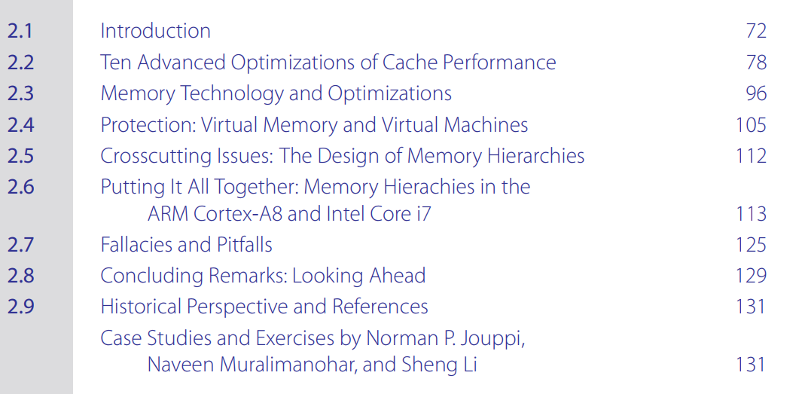
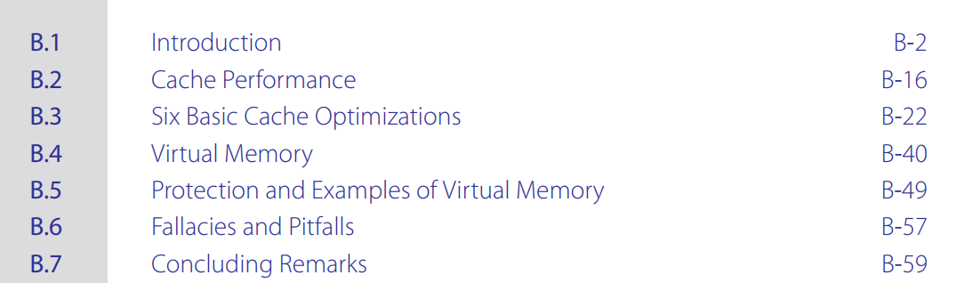
下一个主题是存储层次架构

